Slide 1

KHỞI ĐỘNG

Slide 2
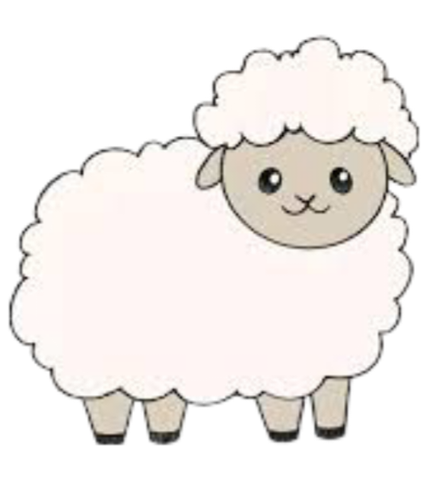


55=…
83 =…
<
<
>
=
=
99=…

Slide 3
Toán
  Bài 52: Viết số thành tổng các trăm, chục,
  đơn vị ( Tiết 1)

Slide 4

KHÁM PHÁ

Slide 5

Số 345 gồm
3 trăm, 4 chục, 5 đơn vị
Ta viết: 345 = 300 + 40 + 5

Slide 6
Số 408 gồm
4 trăm, 0 chục, 8 đơn vị
Ta viết: 408 = 400 + 8

Slide 7
Số 670 gồm
6 trăm, 7 chục, 0 đơn vị
Ta viết: 670 = 600 + 70

Slide 8


















HOẠT ĐỘNG

Slide 9
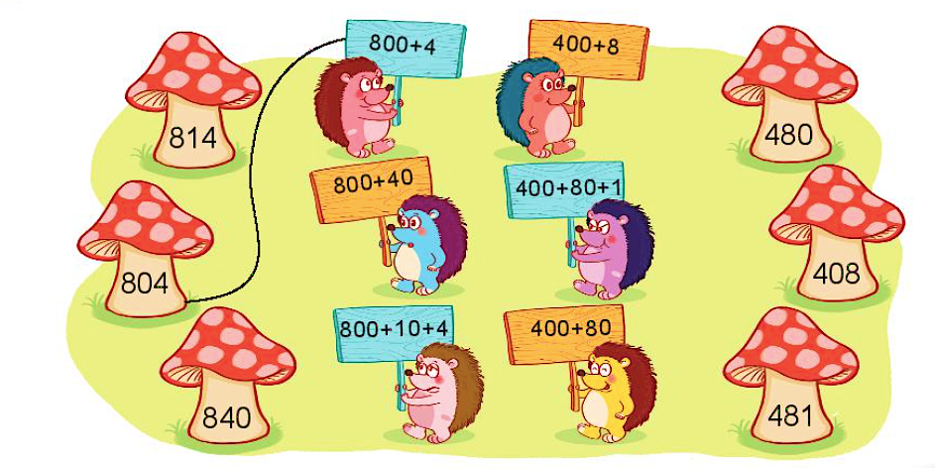
1
Mỗi số được viết thành tổng nào?

Slide 10

2
Viết các số 139, 765, 992, 360, 607 thành tổng ( theo mẫu).
Mẫu: 123 = 100 + 20 + 3
104 = 100 + 4
450 = 400 + 50
139 = 100 + 30 + 9 360 = 300 + 60
765 = 700 + 60 + 5 607 = 600 + 7
992 = 900 + 90 + 2
x
x
xxx
xxx

Slide 11
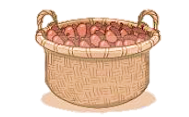


3
Sóc nhặt hạt dẻ rồi cất giữ như sau:
Cứ đủ 100 hạt, sóc cho vào 1 giỏ;
Cứ đủ 10 hạt, sóc cho vào 1 túi.
Số ?
a) Hôm qua:
Hôm qua sóc nhặt được 132 hạt dẻ

Slide 12
3
Sóc nhặt hạt dẻ rồi cất giữ như sau:
Cứ đủ 100 hạt, sóc cho vào 1 giỏ;
Cứ đủ 10 hạt, sóc cho vào 1 túi.
Số ?
a) Hôm qua:
Hôm qua sóc nhặt được 132 hạt dẻ
b) Hôm nay:
Hôm nay sóc nhặt được 213 hạt dẻ
?
213

Slide 13
c) Nếu ngày mai sóc có 310 hạt dẻ thì sóc cần bao nhiêu giỏ và bao nhiêu túi để cất giữ hết số hạt dẻ đó?
310 = 300 + 10
?
?
3
1
→ Nếu có 310 hạt dẻ sóc cần giỏ và túi để cất giữ.

Slide 14

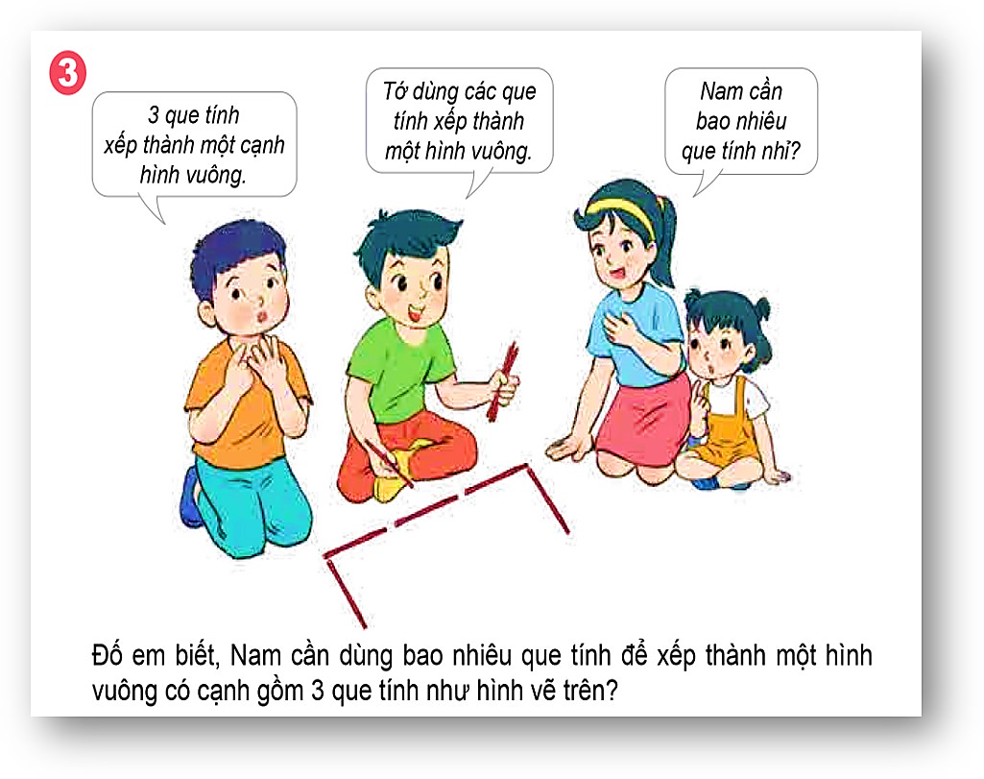

Slide 15





TRÒ CHƠI: HÁI XOÀI
<
Số liền trước 590
là: ………….
799……..900
589
4
700+50
3
750 = ……..
Số liền sau 899
là: ………
2
1
900

Slide 16

Dăn dò
- Về nhà xem lại bài: đọc nhiều các số có 3 chữ số.
- Xem bài tiếp theo tiết 2 của bài 52

